Slide 1
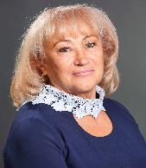
Фаховий модуль для професійної спільноти вчителів-логопедів ЗДО ВМТГ
Дата проведення: 21 серпня 2024
«Особливості комунікативно-мовленнєвого розвитку
дітей з аутизмом»
Лариса Бондарчук – консультант КУ «ЦПРПП ВМР»

Slide 2
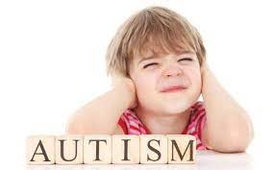
Аути́зм (грец. autos — «сам»; аутизм — «занурення в себе»), розлад розвитку нервової системи, яка проявляється у порушенні соціальної взаємодії
увесь великий спектр ознак аутизму у психології називають розладами аутичного спектру - РАС

Slide 3
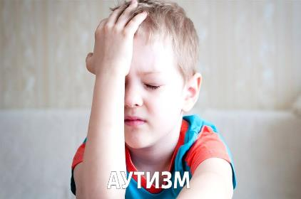
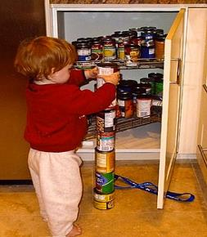
Розлади аутистичного спектра (РАС) визначаються за двома критеріями:
ПОРУШЕННЯ СОЦІАЛЬНОЇ ВЗАЄМОДІЇ
ПОВТОРЮВАНА ПОВЕДІНКА

Slide 4
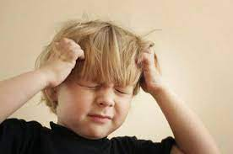
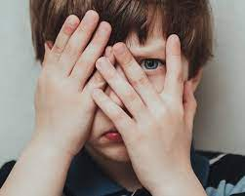
ОЗНАКИ ПОРУШЕННЯ СОЦІАЛЬНОЇ ВЗАЄМОДІЇ:
Може встановлювати зоровий контакт, але не використовує його для спілкування;
Не адресує виразу обличчя дорослому з метою спілкування;
Не ділиться з іншими своєю радістю, інтересами, успіхами. Не реагує на своє ім’я, коли звуть, щоб привернути увагу;
Не використовує жести для спілкування;
Використовує руку іншої людини як інструмент, водночас не встановлюючи зоровий контакт.

Slide 5
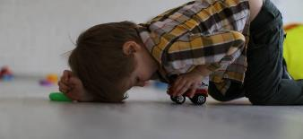
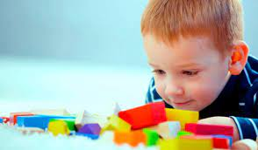
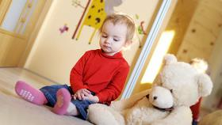
ОЗНАКИ ПОВТОРЮВАНОЇ ПОВЕДІНКИ:
Виявляє підвищений інтерес до певної іграшки або до певної частини предмета
Вибудовує предмети у вертикальні або горизонтальні ряди
Незвично використовує предмети, крутить їх, розглядає під певним кутом, обнюхує або простукує
Дитина незвично сильно реагує на певні звуки, дотики
Виконує дії в строго встановленому порядку та / або наполегливо вимагає цього від інших

Slide 6
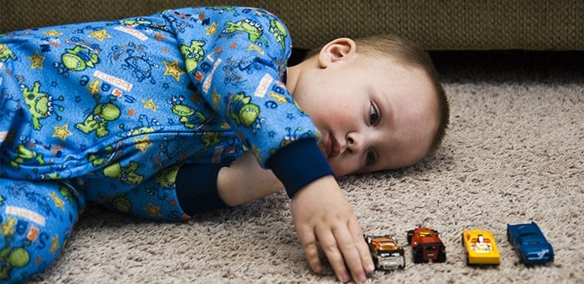
Аутизм може виявлятися у 1,5 року або навіть і раніше.
Діагноз, який фахівець ставить у віці 2 років, можна вважати дуже надійним.

Slide 7
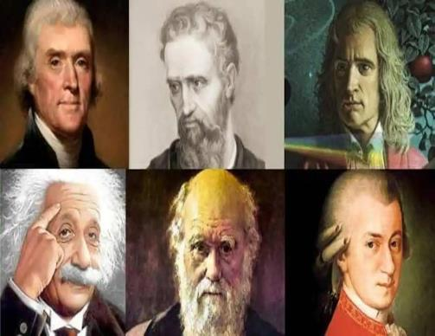
Один із міфів, який поширився ще у 60-х роках, походить зі Штатів, де його вигадали для того, щоби аутизм перестали вважати чимось ненауковим
Ван Гог
Альберт Єнштейн
Мікельанджело
Томас Джеферсон
Білл Гейтс
Вольфганг Моцарт
Марія Кюрі
Джейн Остін

Slide 8
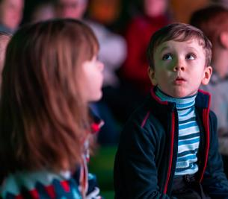
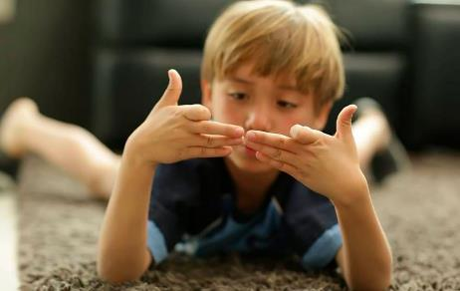
Деякі діти з аутизмом не говорять або говорять зовсім мало, але це не означає, що вони нічого не розуміють. Насправді вони все сприймають, але не можуть відреагувати на це словами
Аутисти розмовляють, вигадуючи часом власну мову. Звуки запозичують з телебачення, радіо, навколишнього середовища

Slide 9
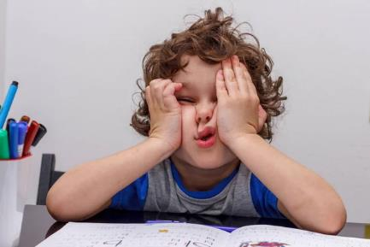
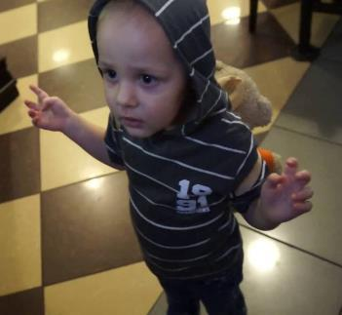
Діти з аутизмом можуть робити дивні рухи або видавати незвичайні звуки
Багатьом такі рухи допомагають заспокоїтися або краще думати, а іноді дивні рухи руками означають, що дитина просто щаслива

Slide 10
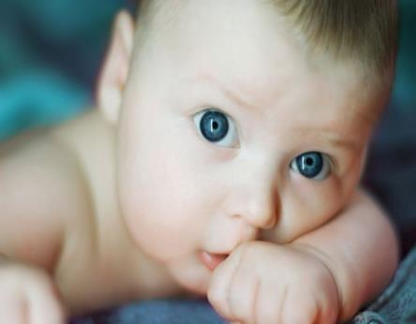
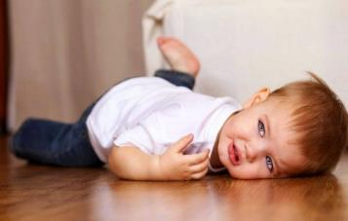
Ранні симптоми можуть включати в себе:
• у віці 1-2 місяців дитина не видає типового гуління;
• не вимовляє окремих слів у віці у 1,5 року, коротких двох-слівних фраз у 2 рочки;
• не реагує на своє ім’я;
• уникає зорового контакту;
• не посміхається, не виявляє прив’язаності до жодного з членів сім’ї;
• уникає близького контакту з родичами

Slide 11
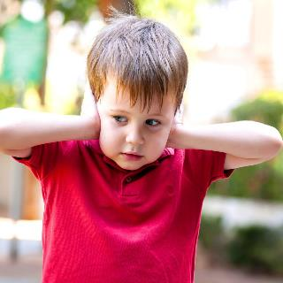
Симптоми у старшому віці:
• порушена здатність до спілкування з однолітками та іншими людьми, дитині більш комфортно на одинці;
• відсутність або погіршення образної і соціальної гри;
• нездоланне нав’язливе прагнення до постійності;
• відтерміновані ехолалії — діти повторюють фрази, які чули, але не використовують мову для комунікації

Slide 12
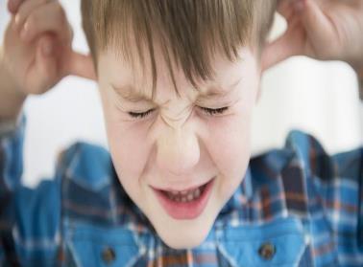
Причини розвитку аутизму не всі вивчені, але включають в себе:
генетичні фактори;
важкі інфекції, що вражають мозок (менінгіти, енцефаліти і ін);
дія токсинів та захворювання під час вагітності
(краснуха, дія хімічних речовин);
екологічні фактори

Slide 13
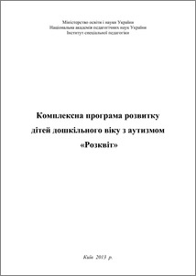
Існує ряд освітніх та лікувальних програм спрямованих на
полегшення стану та поліпшення якості життя людей з аутизмом. Освітні програми полягають у навчанні дітей соціальних та мовних навичок, консультаціях сімей, в яких є діти-аутисти

Slide 14
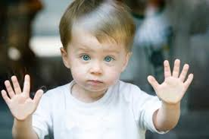
На сьогодні в Україні діагноз аутизм може «поставити» тільки дитячий психіатр.
Коли така дитина за рішенням психолого-медико-педагогічної комісії потрапляє до дитячого садка, то це є стресом не лише для неї та її батьків, а й для фахівців дитячого садка. Особливо, якщо раніше вони не мали досвіду безпосередньої роботи з дітьми з розладами аутичного спектра

Slide 15
Найважливішою умовою в такому випадку є тісний зв'язок цілої команди фахівців дошкільного навчального закладу:
- вихователя-методиста
- практичного психолога
- вчителя-логопеда
- вихователя
- асистента вихователя
- музичного керівника
- інструктора з фізкультури

Slide 16
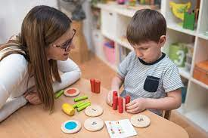
Завданнями у роботі в такій команді вчителя-логопеда є – розвиток мовлення, фонематичного слуху, дрібної моторики рук
Саме такий підхід дає
найкращі результати

Slide 17
Відхилення в мовленнєвому розвитку є одним із основних симптомів РАС, які суттєво відрізняють цю патологію від інших варіантів порушень психофізичного розвитку
Логопед часто є тим, хто проводить першу діагностику розвитку дитини та має рекомендувати та координувати подальші дії сім’ї. Структура корекційно-логопедичної роботи відрізняється своєю своєрідністю і має свої особливі завдання

Slide 18
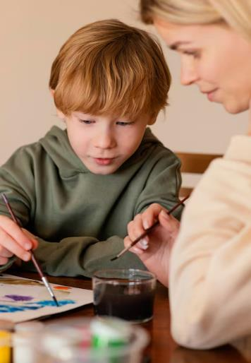
Основним завданням є встановлення контакту, заохочення їх до спілкування та робота над власною мовою
Організовуючи роботу з дітьми з РАС, слід пам’ятати, що ефективність корекційного процесу значною мірою залежить від створення спеціальних умов

Slide 19
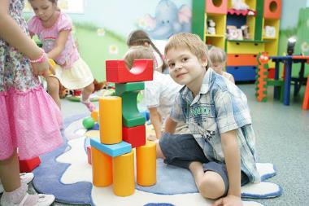
Логопедична робота з кожною дитиною з РАС відбувається поступово, як індивідуально, так і в групі, у декілька етапів
Перший етап:
–адаптація дитини до нових умов
Основні принципи - урахування емоційного рівня та мовленнєвих навичок дитини; тепла і чуттєва атмосфера, м'який і спокійний голос, ніжні і неквапливі рухи логопеда

Slide 20
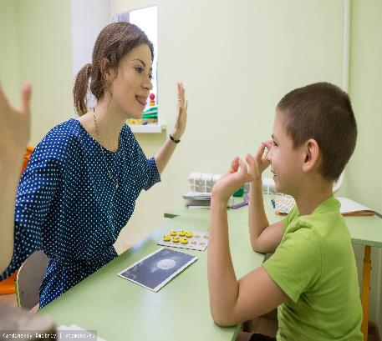
На другому етапі ставляться завдання щодо створення умов для мовленнєвого розвитку, для розвитку мовленнєвого наслідування:
звуконаслідування;
- мовленнєва увага;
вміння наслідувати, розуміння мовлення;
мовленнєве дихання;
- активізація артикуляційних апаратів, інтерес до спілкування

Slide 21
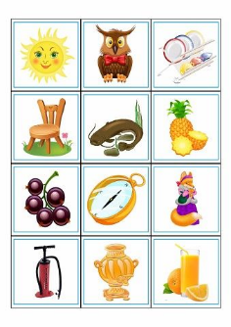
На другому етапі необхідно встановити зв'язок «символ-предмет», щоб дитина почала використовувати експресивну мову у взаємодії з іншими.
У корекційно-логопедичній роботі активно використовують дихання та артикуляцію, робота відбувається перед дзеркалом
Відбувається коментування гри, називаються предмети та іграшки

Slide 22
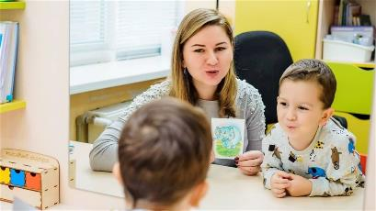
На третьому рівні акцент робиться на нарощуванні базового словникового запасу
Для кожної дитини можна створити свій логопедичний альбом із графічними звуковими знаками, профілями вимови, візуальними діалогами

Slide 23
На четвертому етапі розвиваються комунікативні навички повсякденного діалогу та підвищується якість фонетичного мовлення.
Основним завданням цього етапу є формування і розвиток спонтанного мовлення під час гри з урахуванням індивідуальних можливостей дитини.

Slide 24
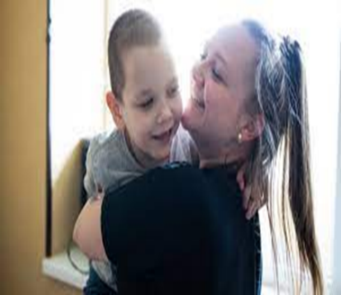
Особливе значення має робота з батьками в корекційно-логопедичній роботі з дітьми з РАС
З батьками потрібно підтримувати тісний зв'язок, надавати їм фахову консультацію, створювати довірливі стосунки, емоційну підтримку. Ні в якому разі не порівнювати дитину з іншими, робити акцент на динаміку її індивідуального розвитку.

Slide 25
Проблема корекційно-логопедичної роботи з дітьми з РАС є актуальною і далекою від остаточного вирішення.
Складність цього явища та його прояви у кожної дитини із порушеннями мовлення вимагають виваженого та суто індивідуального підходу до організації логопедичної роботи.
Ранній початок логопедичної роботи, корекції та реабілітації є важливою передумовою та запорукою розвитку комунікативних функцій дітей даної категорії та можливості прийнятного функціонування в суспільстві

Slide 26
Використані джерела:
1. «Логопедична робота з дітьми із розладами РАС» http://eprints.zu.edu.ua › eprint › contents;
2. «Особливості мовленнєвого розвитку дітей з аутизмом».
Всеосвіта https://vseosvita.ua › library › embed
3.Якщо у вашої дитини розлади аутистичного спектра https://www.unicef.org › ukraine › media › file

Slide 27
Д ЯК У Ю З А У В А Г У !

